Slide 1

Guess The Trash
Corso di Sistemi Digitali M
Anno Scolastico 2022-2023
Chiara Cippitelli
Benedetta Rogato

Slide 2
Introduzione
Guess The Trash è un'applicazione Android che permette di classificare i rifiuti in base al materiale di cui sono composti e di indicare come smaltirli in maniera sostenibile.
Per la classificazione dei rifiuti è stata sviluppata e allenata una rete neurale convoluzionale (CNN) mediante il framework TensorFlow.
L’addestramento della rete è stato effettuato mediante un dataset di immagini di rifiuti, suddivise in base al loro materiale.
Il modello così ottenuto è stato utilizzato per lo sviluppo dell'applicazione Android, scritta in linguaggio Java mediante l'applicativo Android Studio.

Slide 3
Dataset - 1
Il dataset è composto approssimativamente da 2500 immagini organizzate in 3 sottoinsiemi:
Training Set: contiene la maggior parte delle immagini del dataset in modo che la rete possa essere allenata su un campione molto ampio.
Validation Set: insieme di immagini utilizzato per validare i risultati ottenuti durante la fase di training della rete.
Testing Set: insieme di immagini utilizzato nella fase successiva all'allenamento e alla validation della rete per verificare la correttezza dei risultati forniti dalla rete.
Ogni set è suddiviso in sei classi.

Slide 4
Dataset - 2
Date le dimensioni ridotte del dataset è stato necessario utilizzare delle tecniche di data augmentation.
Gli augmented data arricchiscono il dataset di training delle reti neurali senza raccogliere nuovi elementi.
In questo modo è stato possibile ampliare la dimensione del dataset e prevenire l'overfitting della rete.

Slide 5
Modello e Addestramento della Rete - 1
Come framework è stato utilizzato TensorFlow 2.9.2 con Keras.
Il codice è stato eseguito sulla piattaforma Google Colab.
Per lo sviluppo e l’addestramento del modello è stata utilizzata la rete EfficentNetV2s.
EfficentNetV2 è una famiglia di modelli di classificatori di immagini che garantisce maggiore accuratezza e riduce il tempo di addestramento della rete.
Come ottimizzatore è stato usato SGD e come funzione di loss CategoricalCrossentropy di Keras.

Slide 6
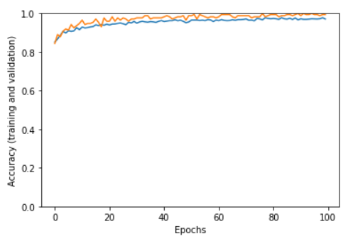
Modello e Addestramento della Rete - 2
Il modello è stato allenato per 100 epoche. Nella prima parte del training i risultati hanno subito un progressivo miglioramento fino a stabilizzarsi intorno alla quarantesima epoca.
Al termine dell’addestramento, il livello di accuracy della rete è risultato essere molto elevato (circa al 98%).

Slide 7
Conversione del Modello - 1
Il modello ottenuto non è adatto per essere utilizzato su applicazioni mobile, quindi è stato necessario convertirlo.
Il nuovo modello in formato .tflite risulta:
efficiente
facilmente trasportabile
di dimensioni ridotte (22MB)
Il modello è stato compresso utilizzando come tecnica di quantizzazione la Dynamic Range Quantization.

Slide 8
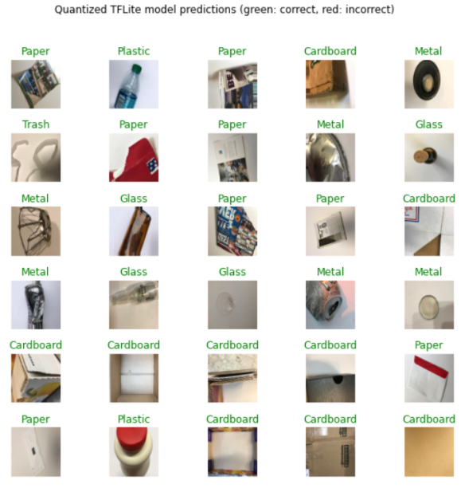
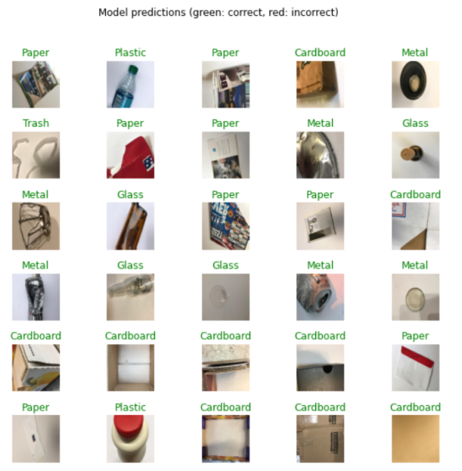
Conversione del Modello - 2
È stato confrontato il modello originale con il modello TFLite quantizzato, per valutare eventuali diminuzioni dell’accuracy della rete.

Slide 9
Sviluppo dell’applicazione su Android OS - 1
Mediante l’IDE Android Studio è stata sviluppata un'applicazione Android per dispositivi mobile scritta in linguaggio Java.
L'applicazione permette di calcolare una predizione sull'immagine di un rifiuto in modo da individuare la classe di appartenenza.
L'immagine da fornire in input alla rete può essere catturata direttamente dalla fotocamera del dispositivo Android o selezionata dalla galleria dello stesso.

Slide 10
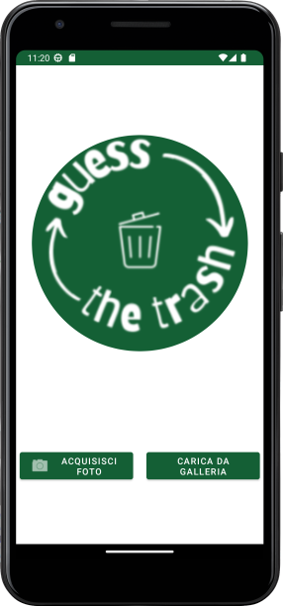
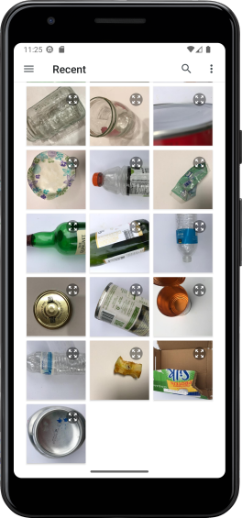
Sviluppo dell’applicazione su Android OS - 2
Schermata iniziale dell’applicazione da cui è possibile scegliere se caricare un’immagine dalla galleria o scattare una foto.
Schermata per scegliere un’immagine dalla galleria.

Slide 11
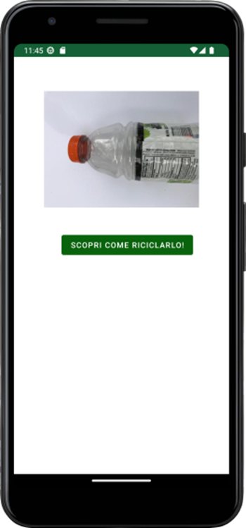
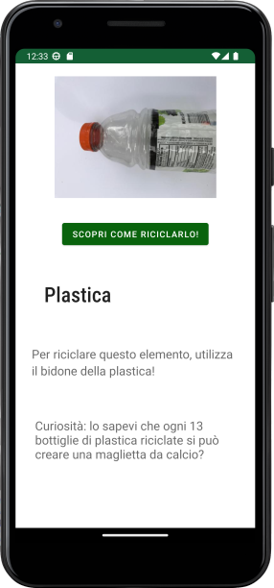
Sviluppo dell’applicazione su Android OS - 3
Una volta scelta l’immagine, compare una nuova schermata con un pulsante che permette di visualizzare la previsione.
Schermata finale in cui è possibile visualizzare il materiale di cui è costituito il rifiuto, come riciclarlo e una curiosità.

